Slide 1


Primjena strojnog učenja u ranoj dijagnostici Alzheimerove bolesti
Borna Nikolić
Leonarda Stanarević
Mateja Vuradin
Notes:
"Pozdrav svima koji gledaju. Danas ćemo razgovarati o primjeni strojnog učenja u ranom otkrivanju Alzheimerove bolesti, temi od iznimne važnosti s obzirom na rastuće stope obolijevanja od ove teške bolesti."

Slide 2
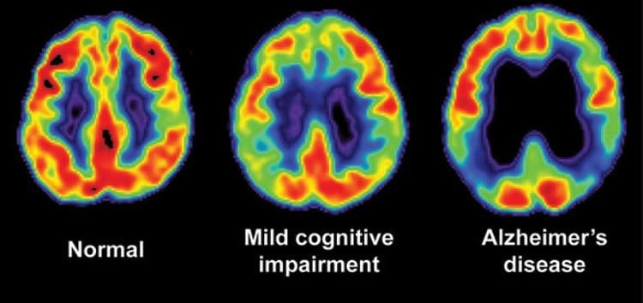
Motivacija
zašto je tema Alzheimerove bolesti važna?
izazovi u ranoj dijagnostici
uloga strojnog učenja u poboljšanju dijagnostičkih procesa
https://neurosciencenews.com/neurology-alzheimers-neuroimaging-2544/
Notes:
Alzheimerova bolest postaje sve veći problem s rastućim utjecajem na društvo. Rano otkrivanje ključno je, ali nosi izazove. Tu na scenu dolazi strojno učenje. Korištenjem računalne snage i inovativnih pristupa cilj je poboljšati rano dijagnosticiranje i ostvariti pozitivan utjecaj.

Slide 3
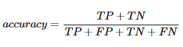
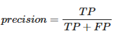
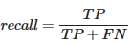
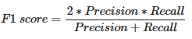
Doprinos članka
Metrike
Modeli
stablo odluke
random forest
SVM
XGBoost
voting klasifikator
Notes:
Znanstveni članak koji smo analizirali usmjeren je na predviđanje Alzheimerove bolesti koristeći skup podataka s Kagglea. U članku se koristi niz tehnika strojnog učenja, uključujući Stablo odluke, Random Forest, SVM, XGBoost i Voting klasifikator. Ove tehnike imaju za cilj poboljšati točnost ranog predviđanja Alzheimerove bolesti. Za usporedbu modela u članku su korištene sljedeće metrike: točnost, preciznost, odziv i F1 vrijednost.

Slide 4
Pregled značajki
Subject ID - jedinstveni identifikator osobe
MRI ID - jedinstveni identifikator MRI skeniranja
Group - oznaka demencije
Visit - redni broj skeniranja osobe
MR Delay - vremensko kašnjenje MR
M/F - spol
Hand - dominantna ruka ispitanika
Age - dob
EDUC - broj godina obrazovanja
SES - socioekonomski status
MMSE - Mini mental state examination score - mjera kognitivnih sposobnosti subjekta
CDR - rang kliničke demencije
eTIV - procjena intrakranijalnog volumena
nWBV - normalizirani volumen mozga
ASF - Atlas Scale Volume
Notes:
Dataset se sastoji od sljedećih značajki. Najviše smo se fokusirali na značajku CDR, a na koji način – objasnit ćemo u nastavku.

Slide 5

Poboljšanja
Custom Group značajka
korištenje svih snimki
ekstrakcija značajki
optimiranje hiperparametara
k-NN, naivan Bayesov klasifikator
Notes:
S obzirom da je originalni članak koristio nejasnu grupaciju, na temelju znacajke CDR odredili smo prilagođenu grupaciju ispitanika. Ako je vrijednost značajke CDR veća od 0 vrijednost grupe postavljamo na Demented, a inače na Nondemented.
Kao i u originalnom članku razmotrili smo kako se neki modeli ponašaju na skupu podataka koji sadrži samo prve snimke, ali također i na skupu podataka koji sadrži sve snimke.
Obavljena je vlastita ekstrakcija značajki posebno za postupak u kojem koristimo sve i samo prve skenove.
Treniranje se, kao i u članku, provodi tako da se skup podataka podijeli u omjeru 80:20. Na skupu za učenje optimiraju se hiperparametri modela pomoću 5-fold unakrsne provjere. Vrijednost po kojoj su se modeli optimirali jest F1 vrijednost jer je ta vrijednost robusnija na nebalansirane klase.
U odnosu na originalni članak, uvodimo dva nova klasifikacijska modela: k-NN i Bayesov naivni klasifikator.

Slide 6
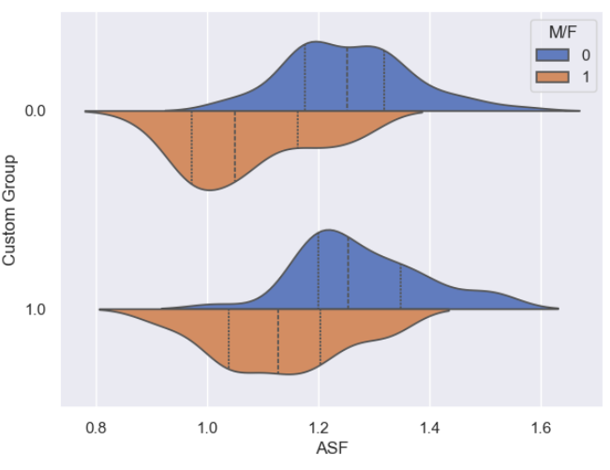
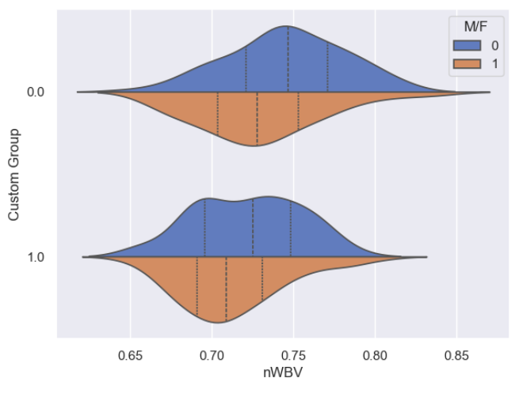
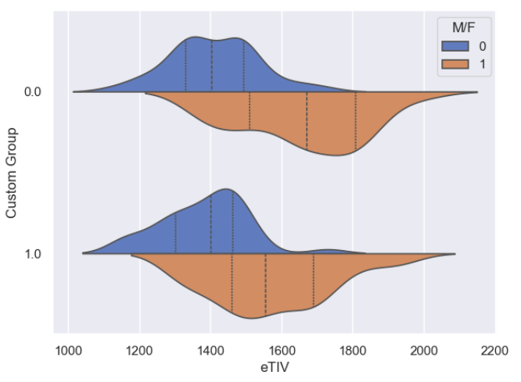
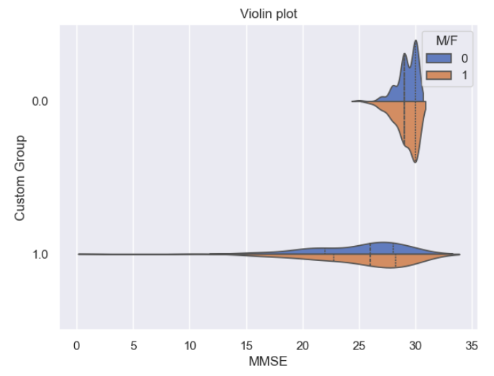
Rezultati analize podataka
Notes:
Konstrukcijom violinskih grafova za određene značajke, uočili smo utjecaj tih značajki na predviđanje Alzheimerove bolesti. Konkretne ovisnosti su detaljnije opisane u našem Jupyter Notebooku.

Slide 7
Rezultati analize podataka
Skup podataka s prvim snimkama
M/F
Age
EDUC
SES
MMSE
eTIV
nWBV
Skup podataka sa svim snimkama
M/F
Age
EDUC
SES
MMSE
eTIV
nWBV
MR Delay
Notes:
S obzirom na dobivene korelacije i informacijske dobiti nad skupom podataka, odredili smo koje značajke koristimo i to posebno za oba skupa podataka.

Slide 8
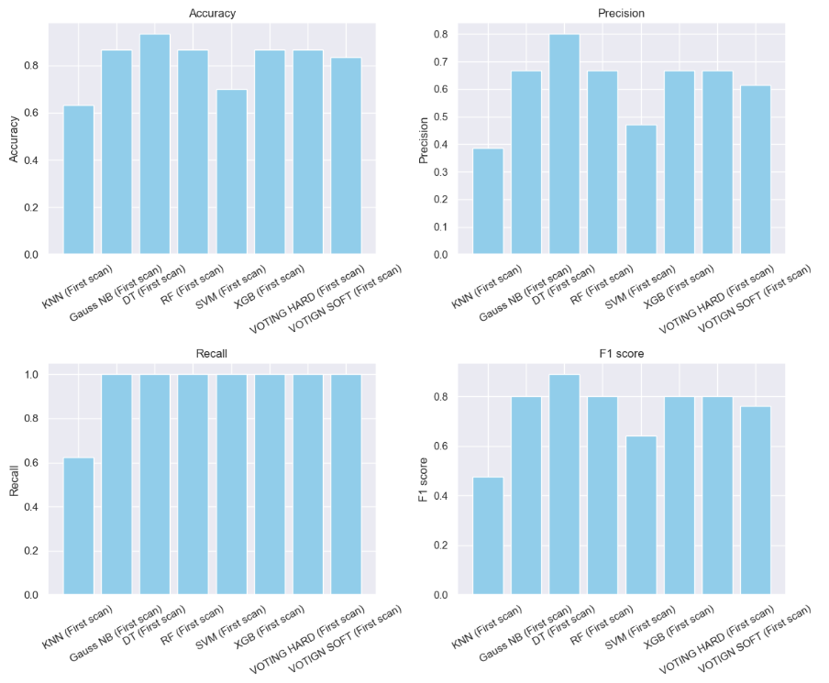
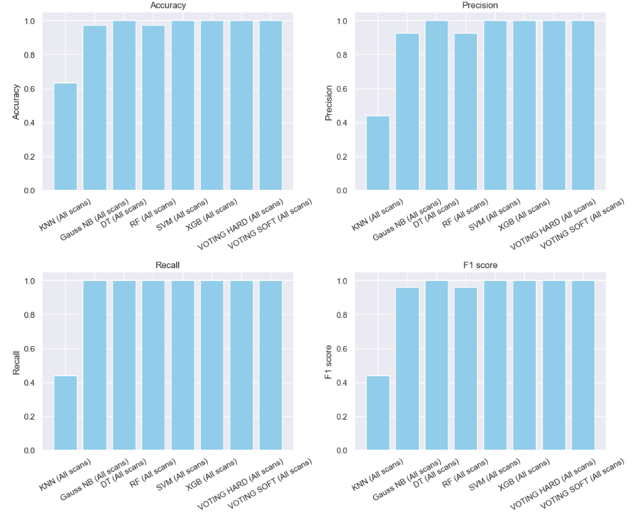
Usporedba modela
Prvi skenovi
Svi skenovi
Notes:
Za evaluaciju naših modela usporedili smo njihovu učinkovitost. Sveobuhvatni grafikon prikazuje točnost, preciznost, odziv i F1-mjeru različitih modela strojnog učenja.
Algoritam koji je postigao najveću F1 vrijednost na skupu samo prvih skenova je stablo odluke s F1 mjerom preko 90%. Najmanju F1 vrijednost, oko 50%, postigao je algoritam k-NN.
Uključivanjem svih skenova, uspješno je postiguta F1 vrijednost od 100% s gotovo svim algoritmima, osim k-NN-om, naivnim Bayesom i nasumičnom šumom.

Slide 9
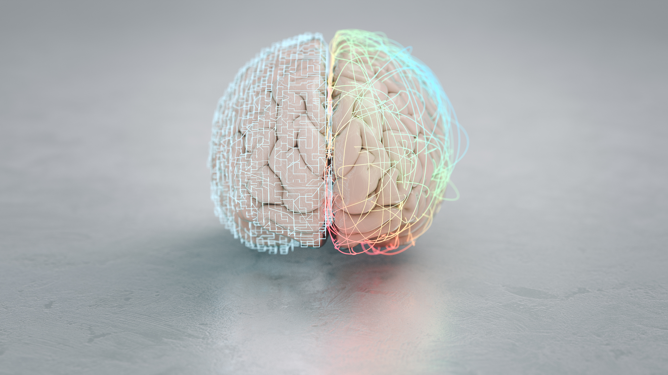
Zaključak
poboljšanje korištenjem svih skenova
budući rad
važnost rane dijagnoze Alzheimerove bolesti
Notes:
Ovom prezentacijom smo opisali proširenje znanstvenog članku. Premda dodatni algoritmi nisu postigli poboljšanje, ono je uspješno postignuto analizom i pripremom podataka te korištenjem svih skenova.
Budući rad na ovoj temi odnosi se na uvođenje metrika kojima bi se mogla kontrolirati nebalansiranost broja skenova po ispitaniku.
Kako završavamo, sjetite se da je ovo neprekidan put. Kontinuirano istraživanje i poboljšanje nužni su za suočavanje s izazovima koje Alzheimerova bolest postavlja.

